Slide 1








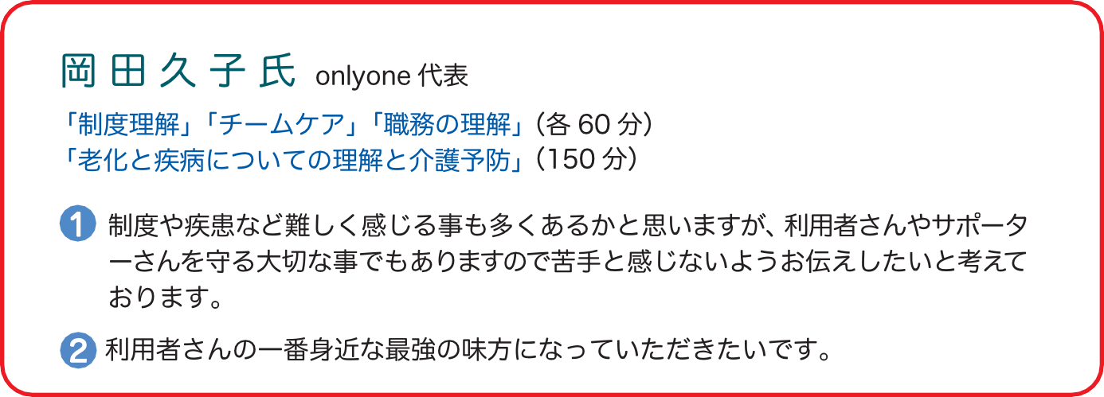



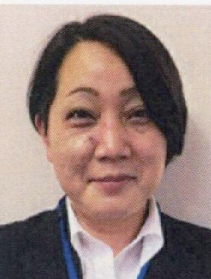



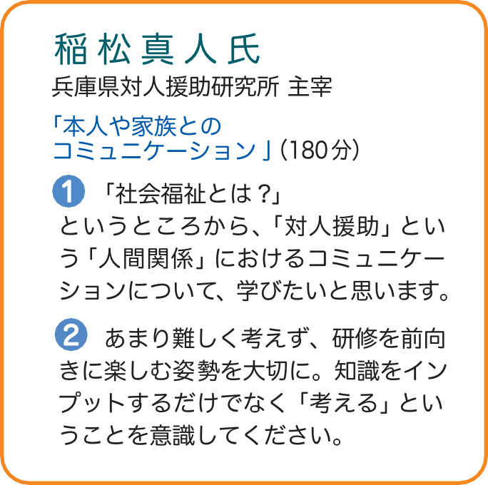
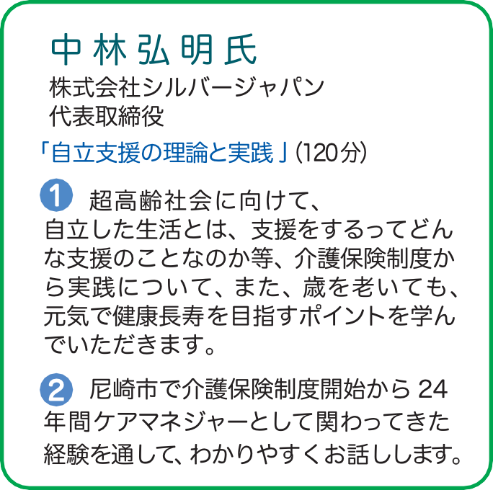
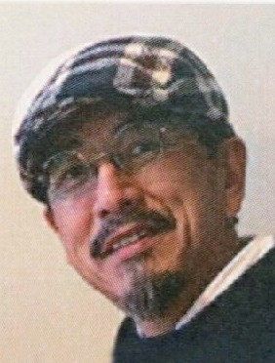
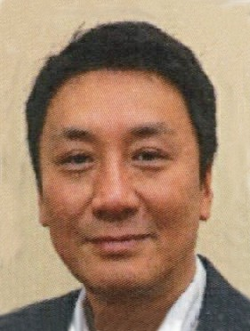





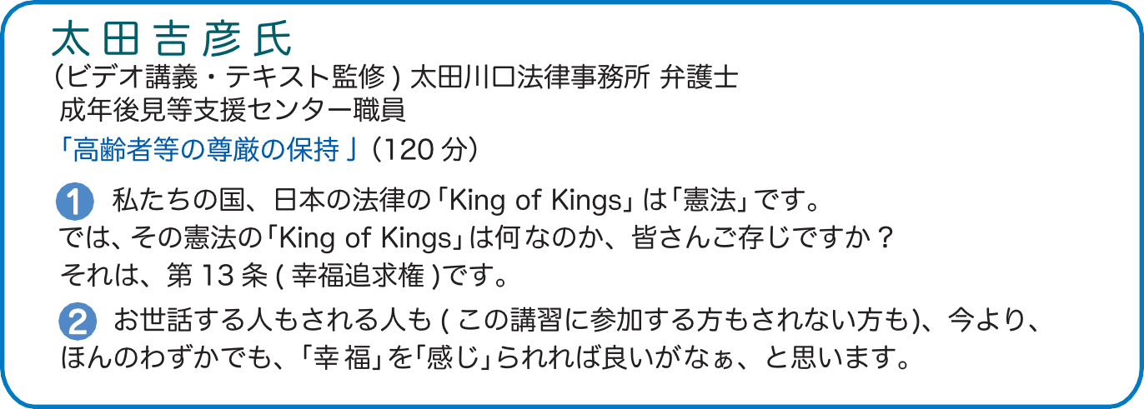

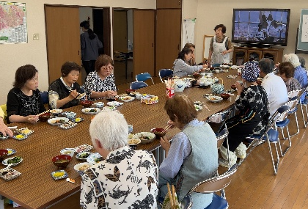

尼崎市社会福祉協議会中央支部
生活支援コーディネーターからひとこと
地域の福祉協会（町内会・自治会）が実施している地域福祉活動に参加されている方・されていない方も、生活支援サポーター養成研修でいろんなことを学ぶことで、地域福祉活動の理解が進み、取り組みやすくなります。
地域福祉活動の中には、高齢者がお茶を飲みながら、おしゃべりを楽しむ憩いの場として「ふれあいサロン」や健康の維持増進を図る「百歳体操」が実施されており、特別な取り組みではなく“地域の日常”として取り組まれています。
生活支援サポーターはこのような“地域の日常”にサポーターとして関わることで、地域で共に生きる関係づくりが深まることを期待しています。
修了者の活動紹介
活動内容：地域の高齢者対象のふれあいサロン・昼食会を開催
＜代表Aさんの声＞
ひとりで食事をとることが多い高齢者の方に、みんなで集まって
食べる場所をつくりたいと思っていました。参加されている方から、
「毎回楽しみにしています」とお声をいただき、皆さんに喜ばれて
います。私たちも元気をもらっています。

